Slide 1
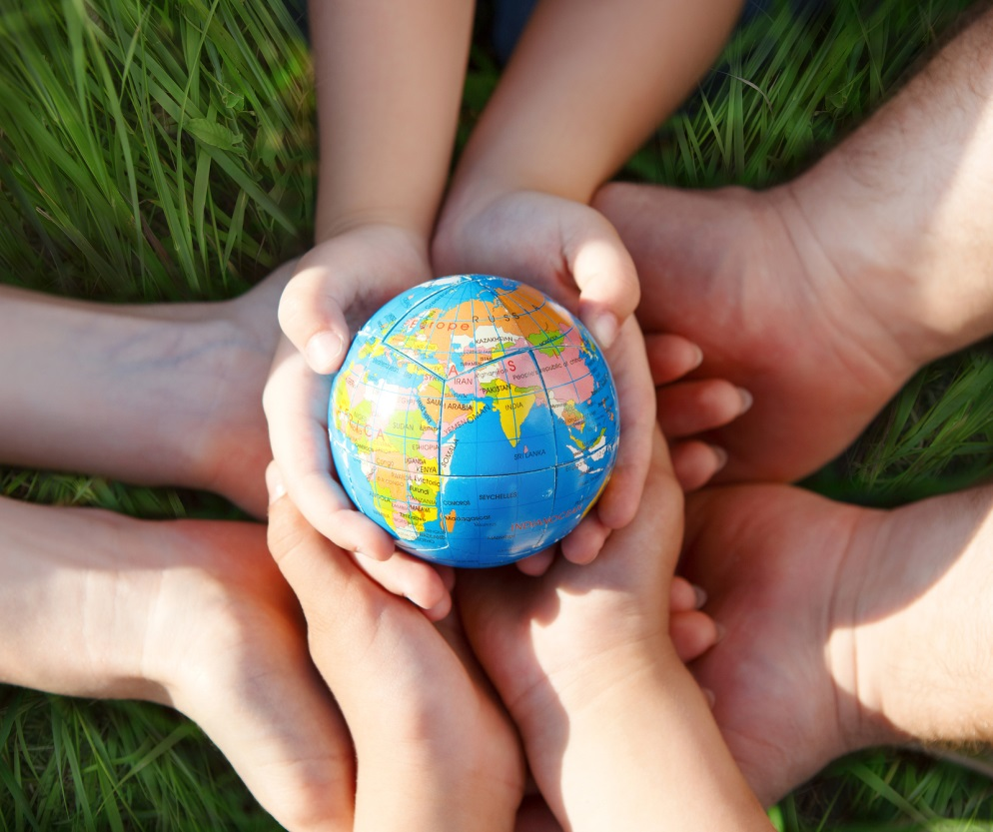
Skupaj zmanjšajmo odpadke!
Evropski teden zmanjševanja odpadkov
Notes:
Predstavitev vam daje kratek uvod v problematiko odpadkov in občinstvo seznani s pomenom zmanjševanja odpadkov.

Slide 2
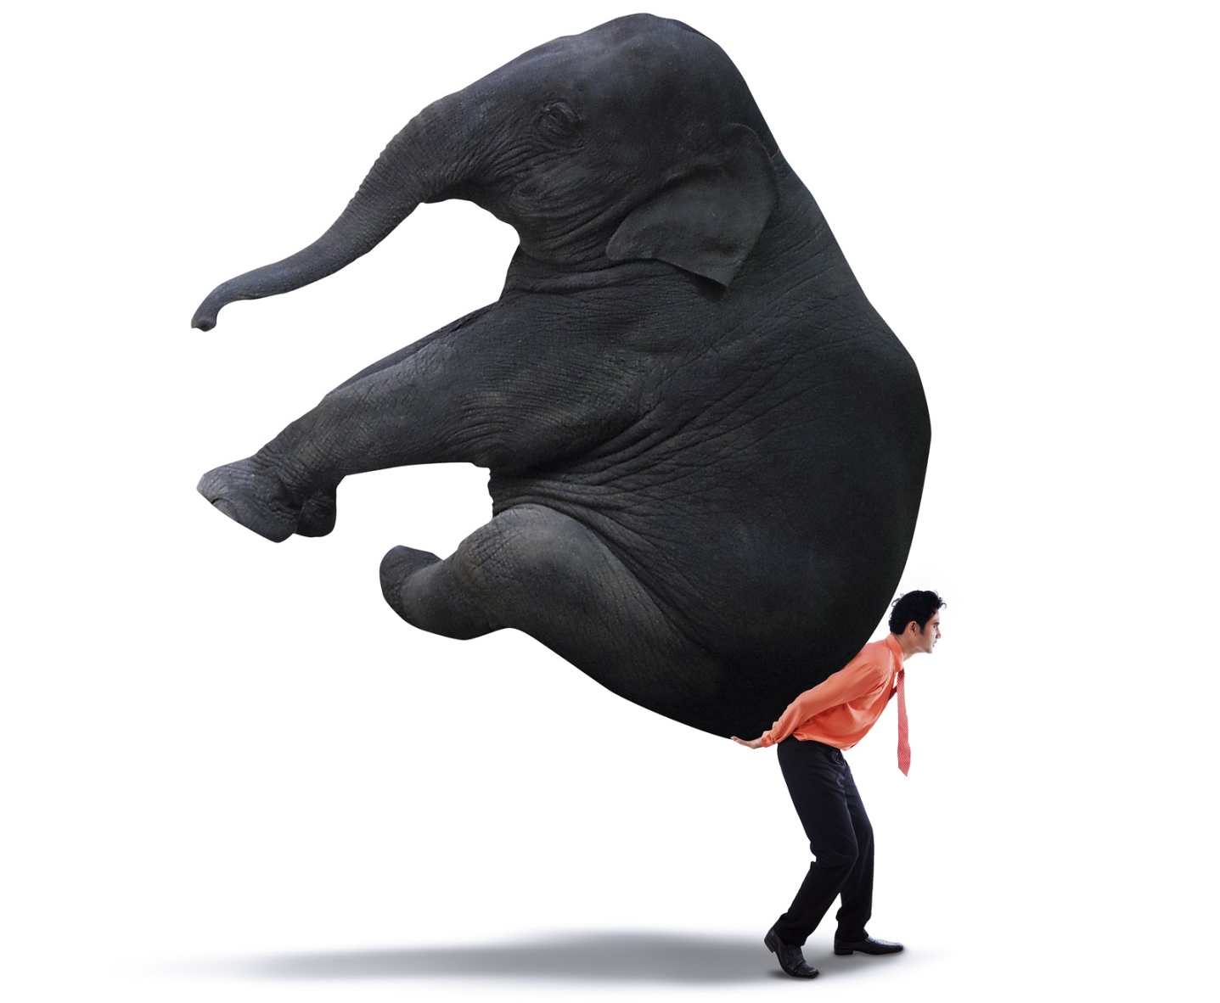
Povprečni Evropejec proizvede približno 500 kg gospodinjskih odpadkov na leto.
500 kg
Notes:
Glede na statistične podatke Eurostata, povprečni Evropejec proizvede približno 500 kg gospodinjskih odpadkov na leto v Evropi. Ta številka se seveda razlikuje med državami članicami. Države z višjimi prihodki (stare članice) porabljajo več in zato proizvedejo več odpadkov kot države z nižjimi prihodki (nove članice).

Slide 3
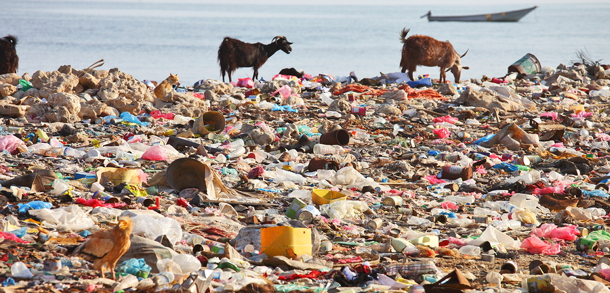
2 500 000 000 000 kg a.k.a 2,5 milijarde ton odpadkov se proizvede vsako leto v EU
Notes:
Samo v evropskih gospodinjstvih se proizvede ogromna količina odpadkov (2,5 milijarde ton). Vendar tudi industrija, kmetijstvo in drugi gospodarski sektorji proizvedejo neizmerljive količine odpadkov.

Slide 4
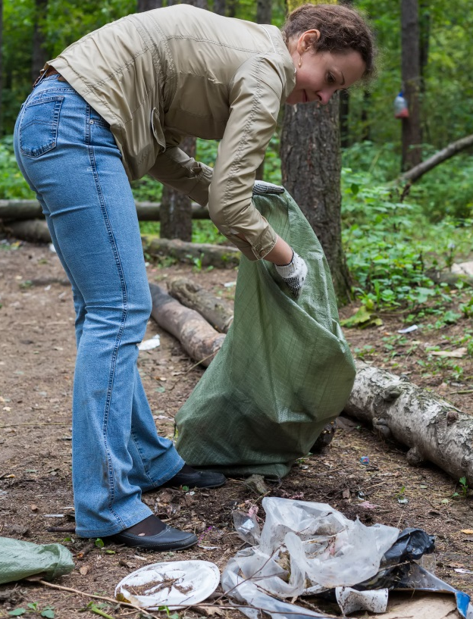
Odpadki so škodljivi za okolje in zdravje ljudi.
Onesnažujejo…
…in celo nas.
našo vodo,
našo zemljo,
naš zrak,
naše ekosisteme,
Notes:
Tako velika količina odpadkov ima velike vplive na okolje, ki se še multiplicirajo, če se z odpadki ne spopademo pravilno. Materiali v smeteh reagirjo z okoljem v različnih zunanjih okoliščinah (vlaga, sončna svetloba, vročina, itd.). Škodljive snovi pronicajo v zemljo in vodo. Zrak, zemlja, voda so onesnaženi, skozi njih pa smo onesnaženi flora, fauna in tudi ljudje.

Slide 5
Ekosistemi na zemlji temeljijo na krožnosti.
V naravi ni odpadkov.
Rezultati vsakega naravnega procesa so začetki drugega procesa.
Notes:
Naš planet ne more večno prenašati tako hudih vplivov. V naravi v bistvu sploh ne moremo govoriti o odpadkih. Vsi naravni procesi temeljijo na krožnosti, zato je vsak rezultat nekega procesa začetek drugega procesa. Na primer, seme pade na zemljo, vzkali in postane rastlina. Rastlino pojedo rastlinojede živali, ki jih nato pojedo mesojede živali. Ko plenilec na vrhu prehranjevalne verige umre, njegovo telo razgradijo drugi organizmi. Med procesom razkrajanja zemlja dobi življenjsko pomembna hranila in lahko ponovno nahrani semena. Krog je torej sklenjen.

Slide 6
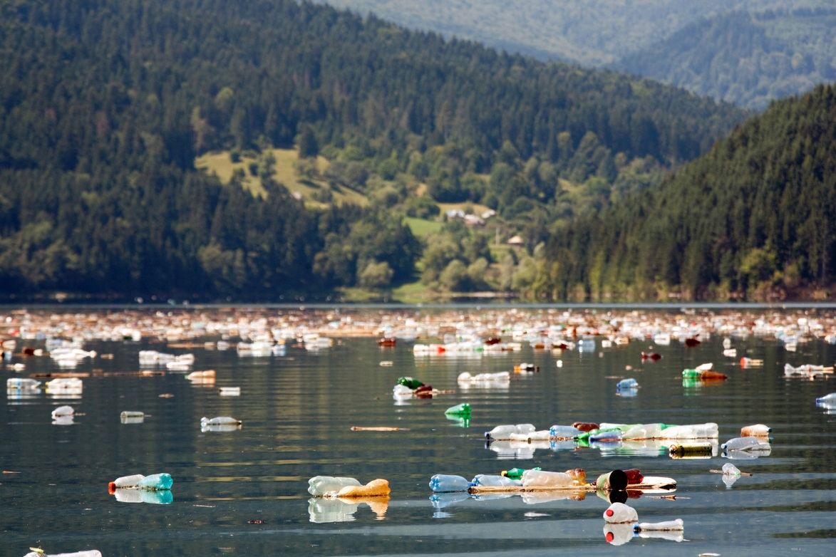
Človeške aktivnosti prekinjajo to kroženje.
Novi materiali (npr. plastika, gume, kovine) so se od 20. stoletja razširili po celem svetu v okolja, kjer prej niso obstajali.
Ali ste vedeli, da razgradnja plastike v naravi traja 50 – 60 tisoč let?
Niso razgradljivi.
Motijo kroženje narave.
Notes:
Odpadki našega modernega sveta motijo to krožnost. Zaradi tehnološkega razvoja ustvarjamo kompleksne materiale, ki pred tem v okolju niso obstajali in se ne morejo razgraditi (ali pa razgrajevanje ptoeka zelo počasi) v normalnih okoliščinah. Zato se začnejo nabirati in njihovo onesnaževanje, včasih celo s strupenimi materiali, začne uničevati okolje.

Slide 7
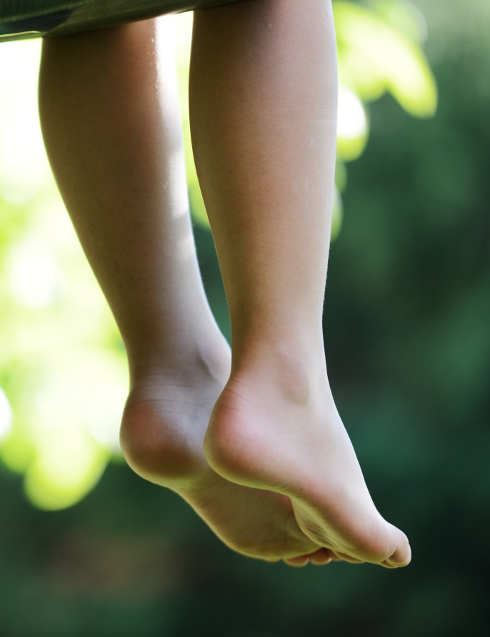
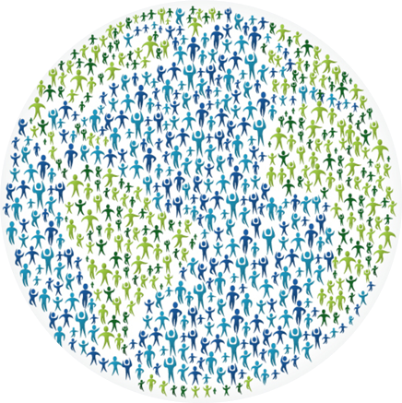
Zemeljski viri so omejeni in mi jih še vedno zapravljamo po nepotrebnem.
1/3 proizvedene hrane na svetu je uničene ali izgubljene
Letna količina odpadnega papirja in lesa bi zadoščala za ogrevanje 50 milijonov hiš za 20 years.
Glede na trenutne vzorce potrošnje bi potrebovali 2 Zemlji, da bi zadostili našim potrebam.
Letno odvržemo za 30 millijonov evrov pločevink.
Vsako leto porabimo 17 millijonov sodčkov nafte za izdelavo plastenk. To je več kot kar 1 millijon avtomobilov porabi v enem letu!
Notes:
Onesnaževanje povzročamo ljudje. Proizvajamo ogromne količine odpadkov zaradi prekomerne potrošnje in porabe naravnih virov, kljub temu da so ti ekstremno omejeni. Vsak človek, vključno z vami, je odgovoren za zmanjšanje odpadkov, da lahko ustavimo onesnaževanje in izkoriščanje našega okolja. Temeljne spremembe lahko povzročimo že s spremembo naših navad. Kajti, če bi vsi na Zemlji živeli kot Evropejci, bi potrebovali 2 planeta, da bi zadostili našim potrebam. ODPADKI SO LAHKO UPORABEN VIR – ZAČNITE Z NJIMI!

Slide 8
Najboljši odpadek je tisti, ki ga ni!
STOP
Notes:
Najboljši odpadek je tisti, ki ga ni! Večino odpadkov lahko preprečimo, če smo na to bolj pozorni.

Slide 9
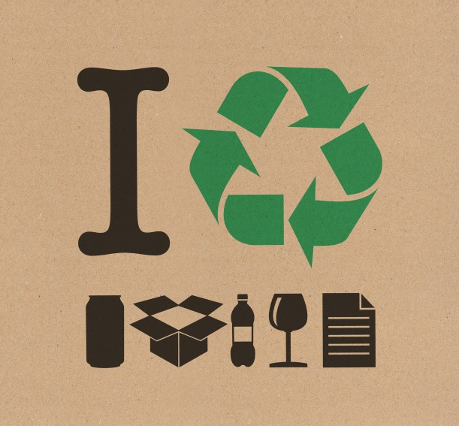
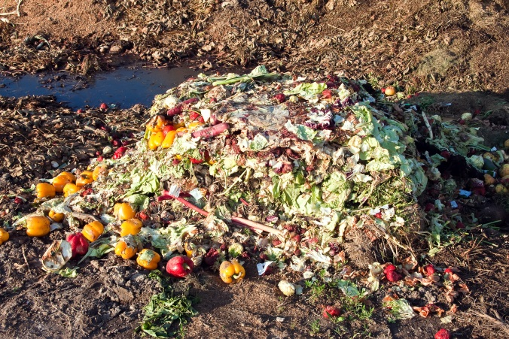
Kaj lahko naredimo z našimi odpadki?
Poizkusimio „zdraviti” problem
V najboljšem primeru lahko reckliramo odpadke
Ali jih pretvorimo v
energijo
Kot zadnjo možnost odpadke odložimo na odlagališče
Se izognemo,
kadar je le mogoče!
Notes:
Kaj lahko storimo z odpadki? Seveda jih moramo zbirati ločeno in reciklirati. Če tega ne zmoremo, moramo izkoristiti njihovo energijo. S sežiganjem odpadkov bi lahko proizvajali toploto in električno energijo. Samo v najslabšem primeru, če z odpadki ne moremo ničesar narediti, jih lahko odložimo na odlagališče. Te metode so le simptomatsko zdravljenje problema. Težave ne morejo rešiti, to so odpadki.

Slide 10
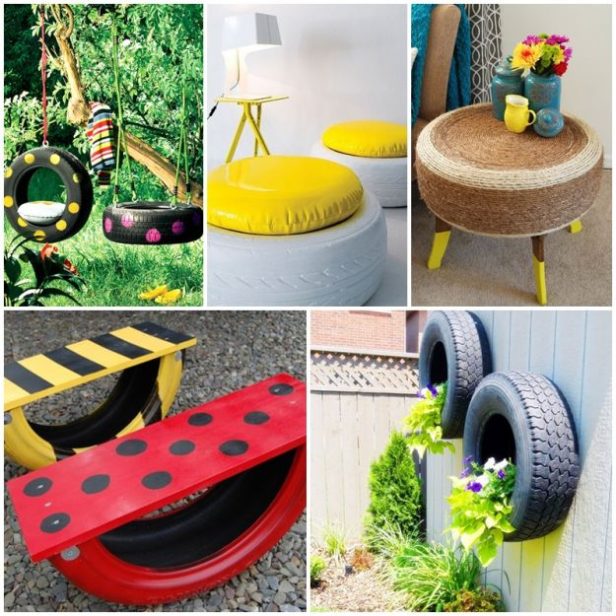
Kaj lahko storimo?
2. Poskušamo preprečiti problem.
Lahko ponovno uporabimo stvari, ki niso več v uporabi.
Reduce!
Stremimo k proizvajanju manj odpadkov.
Notes:
Z drugega vidika moramo poskušati zmanjšati količino odpadkov. Manj odpadkov pomeni manj težav. To lahko storimo na različne načine, vendar v vsakem primeru potrebujemo ustvarjalnost. Obstaja veliko praks za zmanjševanje odpadkov, ki zahtevajo različne pristope. Najboljši je tisti odpadek, ki se sploh ne proizvaja. Lahko bi dosegli velike rezultate, če bi si vsi upali spremeniti svoje vsakodnevne navade. Zato nam ni treba samo zmanjšati količine odpadkov, temveč moramo o pomenu zmanjševanja odpadkov poučiti tudi druge.

Slide 11
Kako lahko mi zmanjšamo naše odpadke?
Think and act!
To je odvisno od tebe!
Sodeluj v Evropskem tednu zmanjševanja odpadkov!
Notes:
Ne veste, kako začeti? Najprej se udeležite Evropskega tedna zmanjševanja odpadkov. Bodite odprti za nove rešitve in si upajte spremeniti.

Slide 12
Nekaj nasvetov za zmanjšanje odpadkov
Uporabi ustvarjalnost pri oživljanju stvari, ki jih ne uporabljaš več!
Nakupuj s seznamom, da se izogneš nepotrebnim nakupom!
Izmenjaj stvari, ki jih ne potrebuješ več!
Poizkušaj popraviti, preden odvržeš!
Uporabljajbombažne nakupovalne vrečke!
Dobrodelnost!
Izogibaj se nepotrebnemu tiskanju!
Ločuj odpadke, ki se jih lahko reciklira!
Za dodatne informacije obiščite spletno stran ETZO!

Slide 13
Hvala za pozornost!

